Slide 1
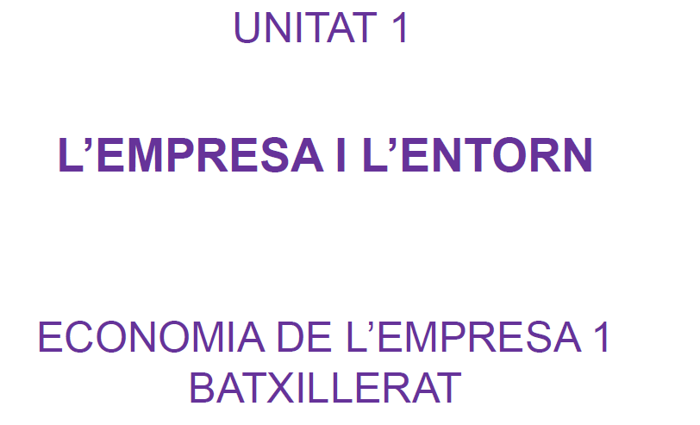

Slide 3
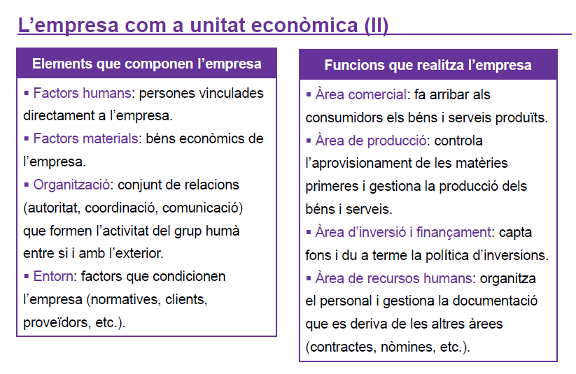

Slide 6
Per establir la cultura, a més a més, d’una visió compartida, els seus membres han d'aprovar, adoptar i compartir certes premisses:
Supòsits | Cóm pensen
Valors | En què creuen
Significats | Cóm interpreten les coses
Acords | Cóm fan las coses
Imatge corporativa | Cóm es veuen des de fora
Models de cultura organitzacionals en empreses reals:

Slide 7
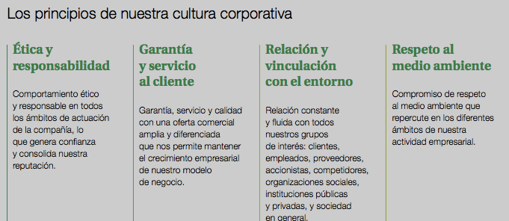
El Corte Inglés
Podem identificar-la per una forta identitat dels seus membres, èmfasis en el grup, control molt estructurat, i la seguretat que transmet.

Slide 8
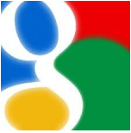
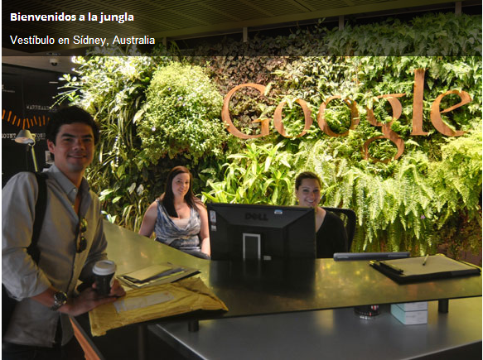
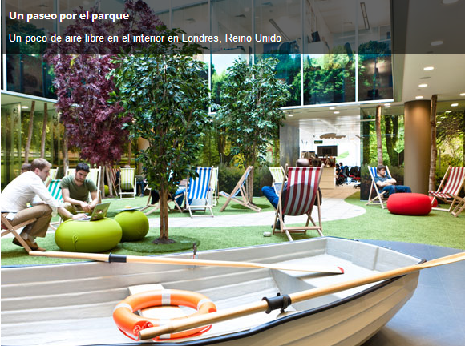
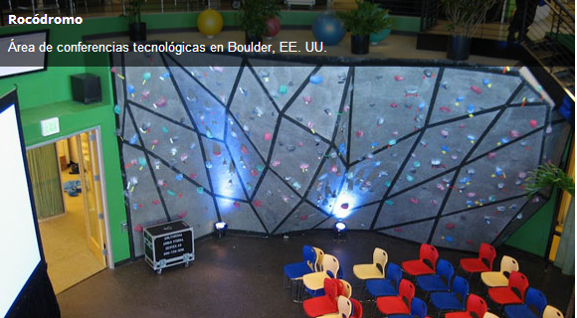
La cultura organitzacional d’aquesta empresa està dirigida a fomentar la creativitat, la iniciativa i innovació continua. Amb una elevada identitat dels seus membres, anomenats “googlers”, equips petits i àgils i amb una elevada tolerància al risc, és un exemple de flexibilitat i creixement en el món empresarial.

Slide 10
L’autor i activista polític Christian Felber ha desenvolupat una alternativa als sistemes actuals en el seu llibre de valors del 2010 “Quien está contra el capitalismo, está con el comunismo” i oferir un camí concret i viable per el futur. Més tard, aquest fonaments van ser polits per un, cada major, cercle d’empresaris, que junt amb ell, van donar el nom de “Economía del Bien Común” (Deuticke, 2010)
L'Economia del Be Comú és tendencialment una forma de sistema de mercat, en el qual les coordenades dels motius i objectius d’aspiració de les empreses (privades) siguin canviades d’afany de lucre i amb concurrència per contribució al Be Comú i cooperació.
VEURE VIDEO: VALOR AFEGIT- LA FAGEDA
http://www.ccma.cat/tv3/alacarta/programa/Cristobal-Colon-president-de-la-Fageda/video/3147610/#

Slide 11
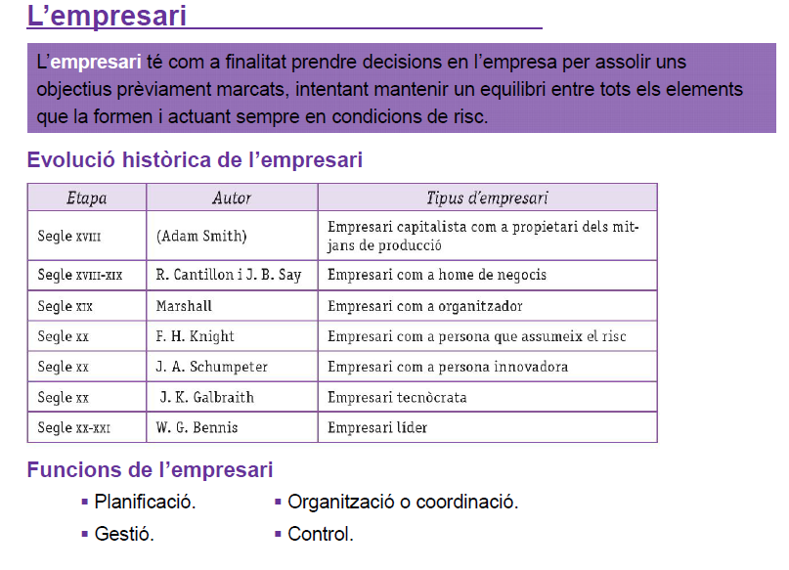

Slide 12
